Slide 1
Going Deeper with Convolutions Christian Szegedy , CVPR
专业：模式识别与智能系统
姓名：韩利丽
学号：171307030001

Slide 2
讲解目录
背景
动机与高层思考
架构细节
实验结果

Slide 3
背景
Inception是GoogLeNet网络一种新的架构，Inception模块的基本思想来源于NIN 。
1*1的卷积最先来源于NIN，最早是由新加坡国立大学的深度学习“巨头”颜水成教授的研究组发表在《Network In Network》。

Slide 4
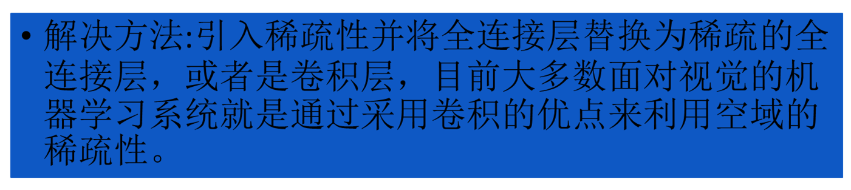
动机和高层思考
提高深度神经网络性能的方式：
缺点：
深度：网络的层次
宽度：每层的单元数量
参数更多，代价昂贵
计算资源使用显著增加

Slide 5
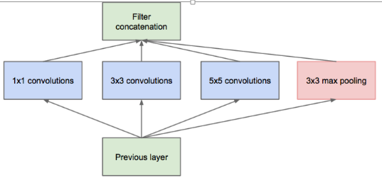
架构细节
改进前架构，如下图所示

Slide 6
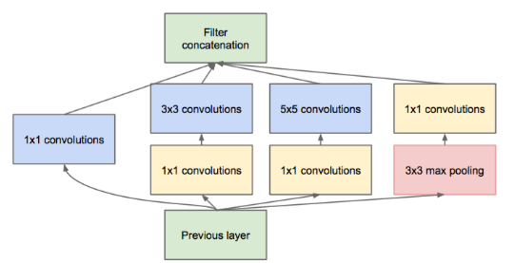
架构细节
改进后的Inception架构：在对计算要求较高的地方减少维度。

Slide 7
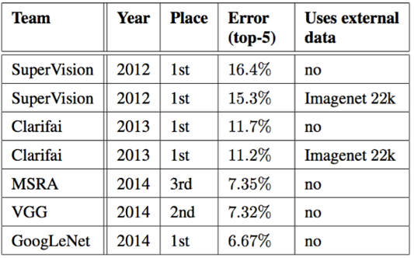
实验结果
最终实验结果：
在验证集和测试集上得到了top-5 6.67%的错误率。下表是过去三年中一些最好方法的统计。

Slide 8
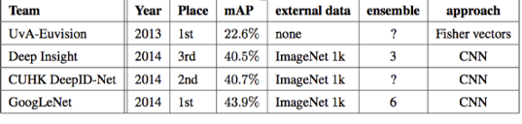
实验结果
在下表中，仅比较了单个模型的结果。最好性能模型是Deep Insight，3个模型的集合仅提高了0.3个点，而GoogLeNet在模型集成时明显获得了更好的结果。

Slide 9
Thank you ！

